Slide 1
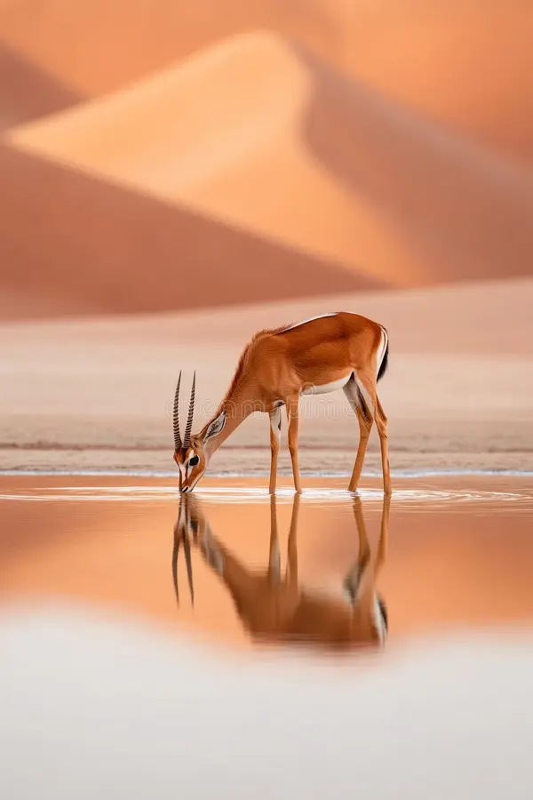
જલકે લિયે હાંફતી જૈસે હિરણી
વૈસે હાફતા હું તેરે લિયે

Slide 2
>પ્યાસા હું હૈ પ્રભુ મે તેરા કરતા તેરી આરાધના

Slide 3
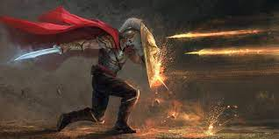
તૂ હી મેરા બલ તુ મેરી ઢાલ
સોંપતા યે જીવન તેરે હાથ

Slide 4
પ્યાસા હું હે પ્રભુ મેં તેરા કરતા તેરી આરાધના

Slide 5
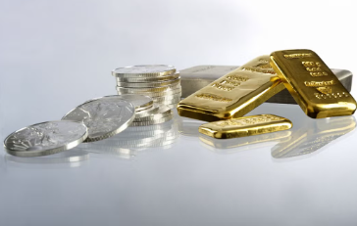
સોને ચાંદી સે જ્યાદા ચાહતા તુઝે
સિર્ફ તૂ હી તૃપ્ત કરતા હૈ

Slide 6
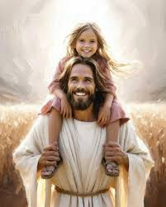
તૂ હી સચ્ચા આનંદ દેતા
મેં નિહારતા તુઝે

Slide 7
તૂ હી મેરા બલ તુ મેરી ઢાલ
સોંપતા યે જીવન તેરે હાથ

Slide 8
પ્યાસા હું હે પ્રભુ મેં તેરા કરતા તેરી આરાધના

Slide 9
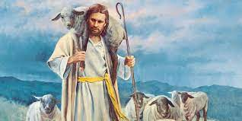
તુ મેરા નાથ, મેરે દિલ કા સ્વામી
મેરા સબકુછ તૂ હી હૈ

Slide 10
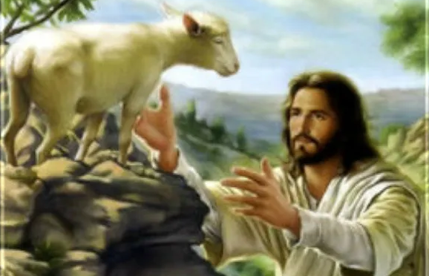
તુઝસે બન્ધી હૈ મેરી સારી ઉમ્મીદે
પ્રિયતમ મેરે

Slide 11
તૂ હી મેરા બલ તુ મેરી ઢાલ
સોંપતા યે જીવન તેરે હાથ

Slide 12
પ્યાસા હું હે પ્રભુ મેં તેરા કરતા તેરી આરાધના

